Slide 1
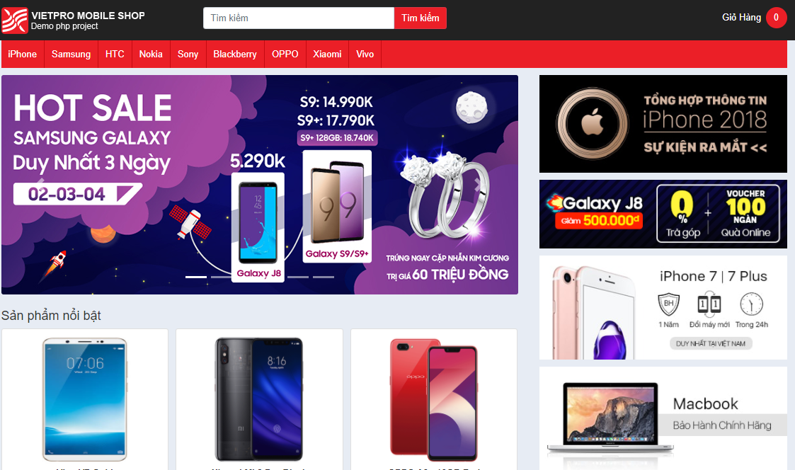
Bảo vệ đồ án PHP Fullstack
Đề tài: website bán hàng vietpro mobile shop

Slide 2
website bán hàng vietpro mobile shop
Thành viên:
Vũ Thế Kiên
Phạm Bá Hải
Chủ đề:
Tính năng hỏi xác nhận xóa sản phẩm
Mã hóa tài khoản khi đăng ký và đăng nhập
Hiển thị kết quả tìm kiếm gợi ý bằng Ajax
Tính năng xóa sản phẩm thì xóa luôn ảnh mô tả sản phẩm trong thư mục ảnh

Slide 3
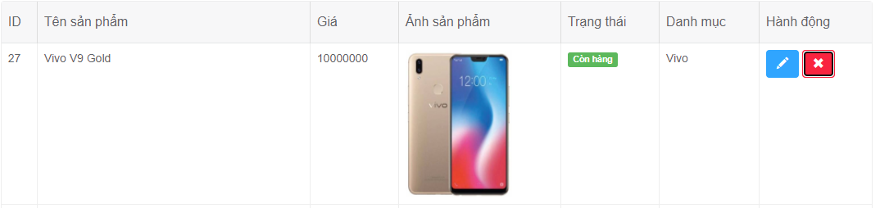
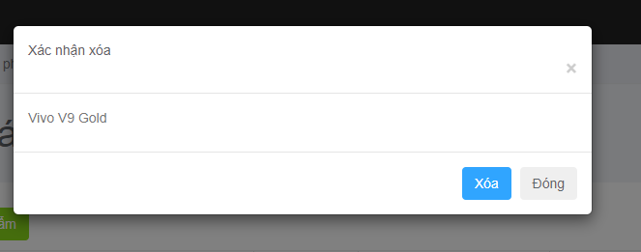
website bán hàng vietpro mobile shop
1. Tính năng hỏi xác nhận xóa sản phẩm
Khi bấm vào nút xóa sản phẩm trong trang admin sẽ hiện thị hộp thoại xóa sản phẩm với tên sản phẩm trong hộp thoại
Nếu bấm nút [Xóa] thì tiến hành xóa sản phẩm
Nếu bẩm nút [Đóng] hoặc bấm bên ngoài hộp thoại thì sẽ tắt hộp thoại mà không xóa sản phẩm

Slide 4

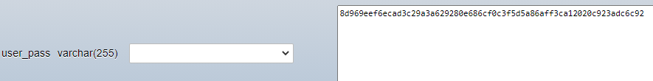
website bán hàng vietpro mobile shop
2. Mã hóa tài khoản khi đăng ký và đăng nhập
Thực hiện mã hóa mật khẩu người dùng bằng thuật toán sha256 cho 3 trang:
Tạo người dùng
Sửa thông tin người dùng
Trang đăng nhập
Khi tạo hoặc sửa thông tin user sẽ lưu mật khẩu đã mã hóa vào database.
Khi người dùng đăng nhập thì cũng tiến hành mã hóa mật khẩu rồi mới tiến hành so sánh thông tin đăng nhập người dùng nhập và thông tin trên database

Slide 5
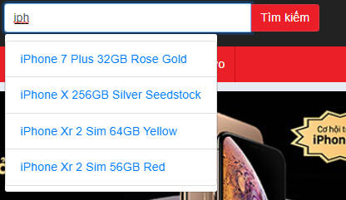
website bán hàng vietpro mobile shop
3. Hiển thị kết quả tìm kiếm gợi ý bằng Ajax
Đã tạo 1 file với tên ajax.php để phục vụ trả về kết quả tìm kiếm dưới dạng json
Khi người dùng nhập từ khóa vào ô tìm kiếm sẽ sử dụng lệnh ajax của jQuery gửi yêu cầu tìm kiếm tới trang ajax.php. Sau khi nhận được kết quả tìm kiếm sẽ tiến hành hiển thị kết quả bên dưới ô tìm kiếm

Slide 6
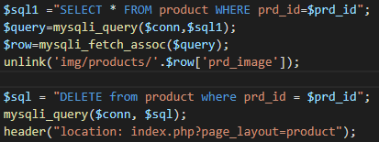
website bán hàng vietpro mobile shop
4. Xóa sản phẩm thì xóa luôn ảnh mô tả sản phẩm trong thư mục ảnh
Trước khi tiến hành xóa sản phẩm sẽ sử dụng câu lệnh SQL SELECT để lấy ra tên ảnh của sản phẩm.
Sau đó dùng lệnh unlink để xóa ảnh
Sau cùng là bước xóa sản phẩm trên database

